Slide 1
TOPRAK SUYUNUN
SINIFLANDIRILMASI

Slide 2
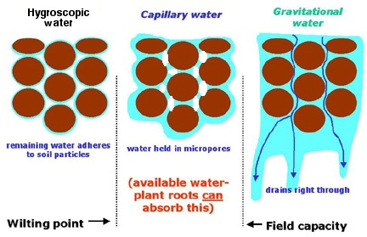
Toprak Suyu

Slide 3
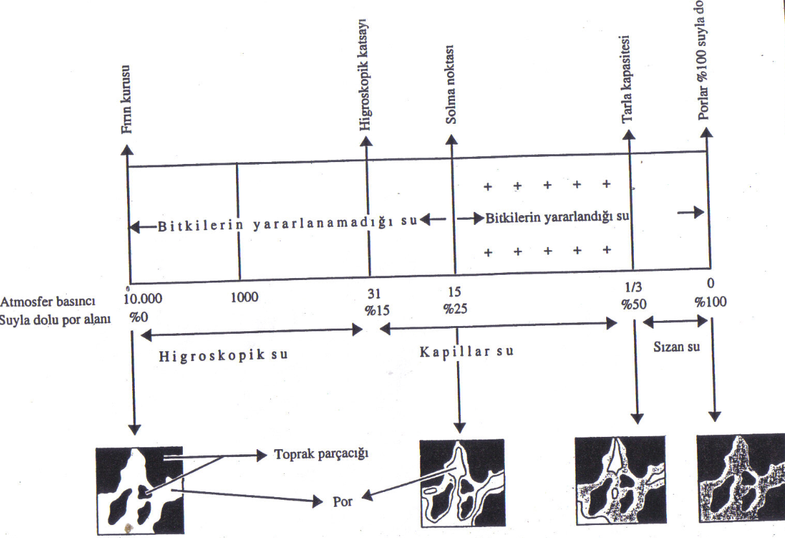

Slide 4
1. YERÇEKİMİNE BAĞLI SU gravitasyon suyu
(Sızan su)
Yerçekiminin etkisiyle toprak dahilinde hareket eden su
Toprakta 2.54 pF den (1/3 atm) daha düşük güçle tutulan su.
Bitkinin yararlanamadığı su
Gravitasyon suyu bazı alanlarda taban suyunun yükselmesine neden olur.
Yeraltı suları veya taban sularına ulaşan gravitasyon suyu alt toprak katmanlarında kapillar su haline dönüşebilir.
Eğer kaliteli ve iyi özellikte bir taban suyu oluşumu söz konusu ise bu sudan bitkilerin yararlanması gerçekleşebilir.
Taban suyu düzeyinin sürekli yükselmesi veya bitki kök bölgesine yakın olması bitki yetiştirmeyi engelleyeceğinden bu taban suyu düzeyinin yapay drenaj yolları ile daha aşağılara çekilmesi gerekir.

Slide 5
2. KAPİLLAR SU
Gravitasyon veya yerçekimi suyunun topraktan uzaklaşıp gitmesi sonucu toprakta kalan ve topraktaki küçük boşlukları (otuz mikrondan daha küçük) işgal eden su "kapillar su" dur.
Kapillar su toprak parçacıkları dahilinde adhezyon ve kohezyon kuvvetleri tarafından 1/3 ile 31 atmosfer basınç altında tutulmaktadır
pF= 2.54- 4.5
İç kapillar su: pF 4.2-4.5 pF
Dış kapillar su: pF 2.54-4.2 (bitkinin yararlandığı)/ toprağın yarayışlı su kapasitesi
Bitkilerin yararlandığı en önemli su olan kapillar su toprağın bünyesi, yapısı, içerdiği organik madde, kil yüzdesi gibi özellikler ile direk ilgilidir.
Bir toprak ne kadar ince bünyeli ise kapillar boşluk miktarı o kadar fazla olmaktadır

Slide 6
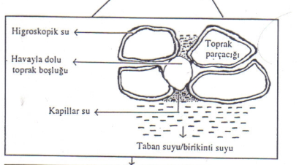
3. HİGROSKOPİK SU
Toprak kolloidleri yüzeyinde 31 atmosfer veya daha fazla basınçla tutulan (4.5 pF den daha yüksek güçle) su.
Toprak taneciklerinin atmosferdeki su buharından tuttukları su
Toprak taneciklerinde tutulma gücü 7 pF
Sıvı durumunu ve akışkanlığını kaybettiğinden bitkilere faydalı olamaz

Slide 7
4. FAZLA SU
Tarla Kapasitesi ile maksimum su tutma kapasitesi arasındaki su,
Yerçekimi ile alt katlara sızar,
Bitkiye yarayışlı değil.

Slide 8
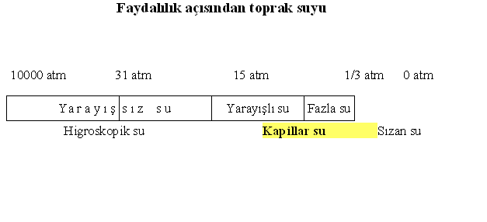

Slide 9
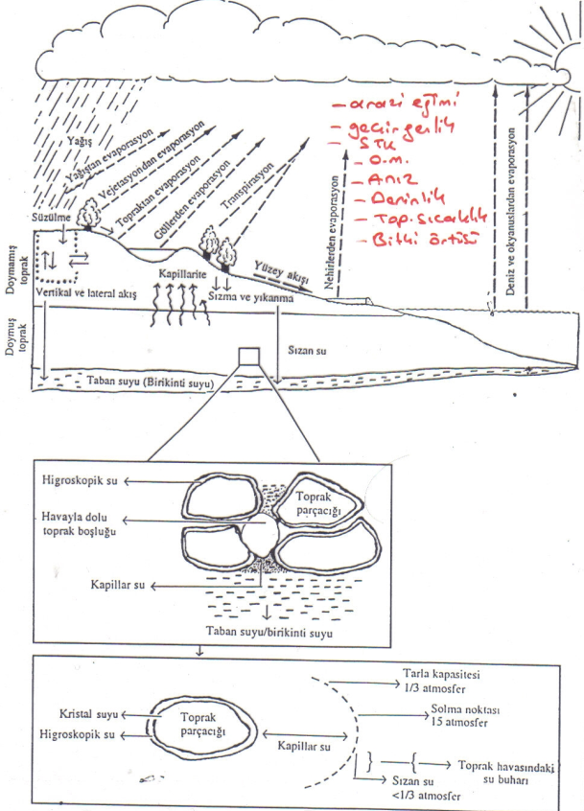

Slide 10
HAVA KURU TOPRAK (HKT)= Labaratuvar koşullarında kurutulan toprağın içerdiği nem miktarı
FIRIN KURU TOPRAK (FKT)= Etüvde 105 derecede kurutulan toprağın içerdiği nem (toprakta tutulma gücü: 7 pF-10.000 Atm)
HİGROSKOPİK NEM= NOS, oransal nemi bilinen kapalı bir atmosferde toprağın tutabildiği yüksek nem miktarı (toprakta 4.5 pF te tutulduğundan hareketsiz ve bitki kullanamaz)
TOPRAĞIN HAVALANMA KAPASİTESİ= Toprağın toplam boşluk (porozite) hacmi ile hacim olarak TK sinde içerdiği su miktarı arasındaki fark. Havalanma Kapasitesi % 10’dan fazla olmalı

Slide 11
TARLA KAPASİTESİ:
Suyun tutulma gücü pF= 2.54 (1/3 atm)
Su ile doygun topraktan, yerçekimi etkisiyle fazla suyun aşağı katmanlara sızmasından sonra, toprakta tutulan su miktarı.
Bünye kumdan kile doğru TK artar.
Kapillar boşluklardaki artış ile TK artar.
OM arttıkça tutulan su miktarı artar.
Bol bir sulama veya yağmurdan sonra su ile doymuş bir hale gelen topraktan yerçekimi veya gravitasyon suyu ayrıldıktan sonra toprak tarafından tutulan su miktarına "tarla kapasitesi" adı verilir.

Slide 12
SOLMA NOKTASI
Bitkinin solmaya başladığı anda toprağın içerdiği su miktarı.
Tarla kapasitesinde toprak su bakımından tavında iken, daha sonra topraktaki suyun çeşitli şekillerde azalmasıyla bitkilerin su gereksinmesini karşılayamayacak düzeyde su içerirler.
Bu durumda bitkiler turgor olayını gerçekleştiremez ve devamlı solma, pörsüme hali gösterirler. İşte bu anda toprakta bulunan su düzeyine "solma noktası" adı verilir.
Böyle toprakların mutlaka sulanması gerekmektedir.
Suyun tutulma gücü 4.2 pF (15 atm)

Slide 13
YARAYIŞLI SU
Topraktan bitkilerin yararlanabildiği su
Toprağın tarla kapasitesi ile solma noktasındaki % nem düzeyleri arasındaki fark, toprağın yarayışlı su %' sini verir.
Yarayışlı su (%) = Tarla kapasitesindeki (%)su-Solma noktasındaki (%) su

Slide 14
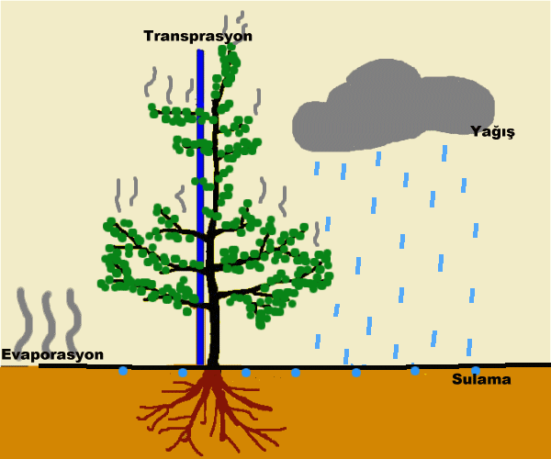
SU DÖNGÜSÜ

Slide 15
Toprak suyunun hareketi sıvı halde veya gaz (buhar) halinde gerçekleşir.
Sıvı halindeki hareket; yerçekimi etkisinde kalan suyun aşağı doğru hareketi (=perkolasyon) ile olur
Kapillar hareketin tersi.
PERKOLASYON: Suyun toprak içindeki hareketi (SÜZÜLME).
İNFİLTRASYON: Sızma ile toprağın ıslanması.
Suyun toprak yüzeyinden toprak içerisine hareketi

Slide 16
İnfİltrasyon hIzIna etkİ eden etmenler:
Tekstür (bünye),
Strüktür (yapı),
Gözeneklerin büyüklüğü,
Organik madde içeriği,
Başlangıçtaki nem miktarı,
Geçirimsiz katmanlar,
Yüzey altı drenaj,
Suyun darbe etkisi (yağış şiddeti),
Agregatların dayanıklılığı
Suyun vizkositesi.

Slide 17
İNFİLTRASYON HIZININ KULLANILDIĞI ALANLAR:
Sulama süresinin hesaplanması,
Uygun karık ve tava boylarının belirlenmesi,
Yağmurlama sistemlerinin planlanması,
Yüzey akışın saptanması,
Erozyon kontrol çalışmaları,
Tuzlu ve alkali toprakların ıslahı.

Slide 18
KAPİLLAR YÜKSELME (toprağIn alttan IslanmasI)
İnfiltrasyonun tersi,
Aşağıdan yukarı doğru hareket eden su, taban suyu,
Kum bünyeli topraklarda kapillar yükseliş hızlı, kil bünyeli topraklarda ise hız azalır,
Kapillar yükseliş yüksekliği kumlu da az, killi de orta, tın da en yüksek

Slide 19
Organik madde/toprak | Maksimum su tutma kapa. % | Nem ekivalanı % | Solma noktası % | Yarayışlı Su %
Killi Tınlı Toprak | 44.3 | 20.2 | 7.1 | 13.7
Kuvars Toprak | 28.3 | 1.4 | 0.57 | 0.83
Yosun Turbası | 1057.0 | 166 | 82.3 | 83.7
Saz Turbası | 374.0 | 112 | 60.8 | 51.2
Reed Turbası (1/2 kil toprağı+1/2 yosun turbası) | 289.0 | 110 | 70.7 | 39.3
 | 114.0 | 31.0 | 14.5 | 16.5
4/5 Kil Toprağı+1/5 yosun turbası | 57.3 | 21.6 | 8.5 | 13.1
1/2kuvers kumu +1/2 yosun turbası | 89.1 | 12.7 | 5.2 | 7.5
4/5 kuvers kumu+1/5 yosun turbası | 47.8 | 5.6 | 1.8 | 3.8

Slide 20
YARI KURAK VE YARI NEMLİ BÖLGELERDE BUHARLAŞMA KONTROLÜ
<600 mm yağış alan bölgelerde sulama zorunludur. İmkan yok ise kuru tarım yapılmalıdır.
1.Buğday, mısır, çavdar gibi kuraklığa dayanıklı bitki yetiştirilmesi,
2. Yabani ot mücadelesi sayesinde su kaybının önlenmesi,
3. Nemi koruyan toprak işleme yöntemleri
a) Toprak işleme teknikleri (Rüzgar yönüne dik sürüm, şerit üzerine ekim, anızlı tarım)
b) Nadas

Slide 21
Nadas:
Amaç: Bir mevsimlik yağışı toprakta tutma,
Anız bozumu yapılmaz,
İlk baharda kaz ayağı ile anız bozulur,
Yüzey kesekli bırakılır,
Otlanma olursa kaz ayağı ile ikileme,
Otlanmada ot yolucu alet kullanılmalı,
Nadasla % 30 oranında fazla yarayışlı su depolanır, toprakta azot miktarı artar.

